Slide 1
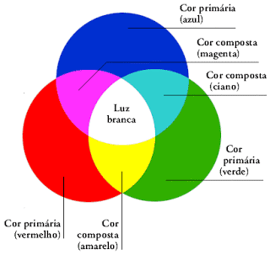
Luzes primárias

Slide 2
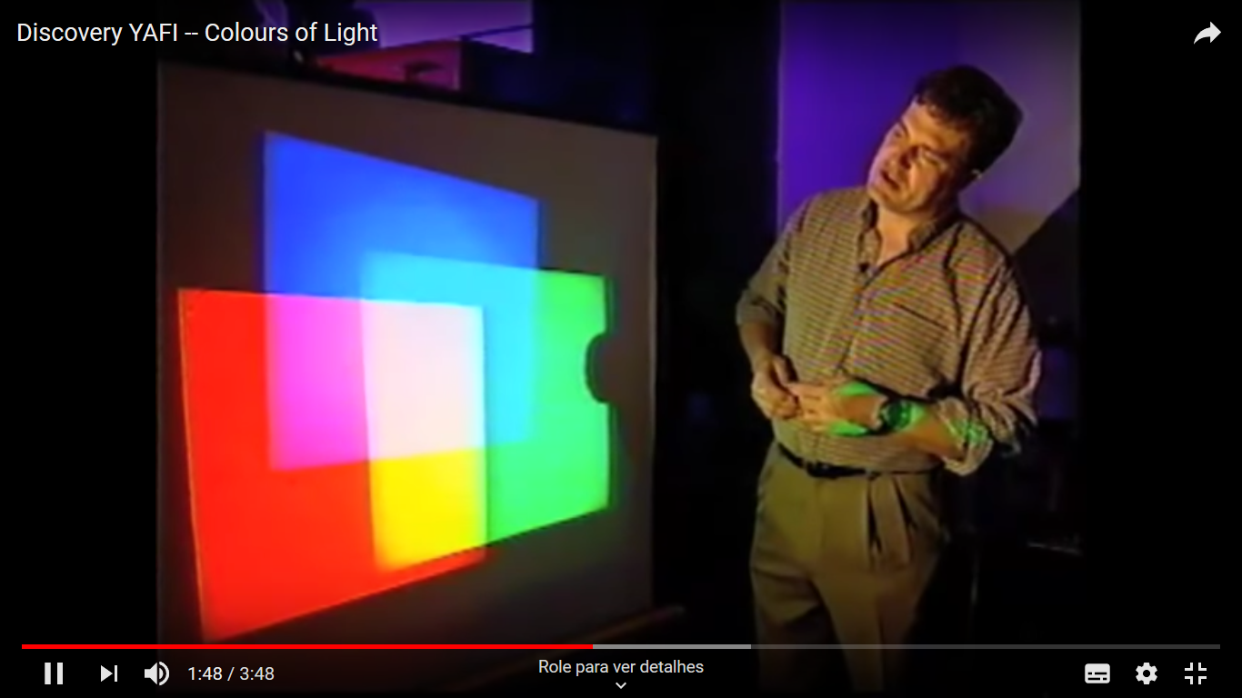
Luzes primárias
https://www.youtube.com/watch?v=Hbxy1W9O_Wk

Slide 3
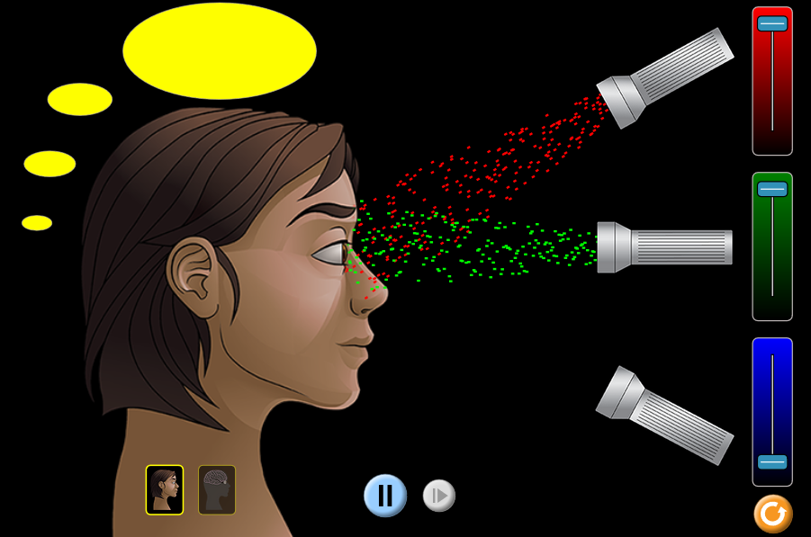
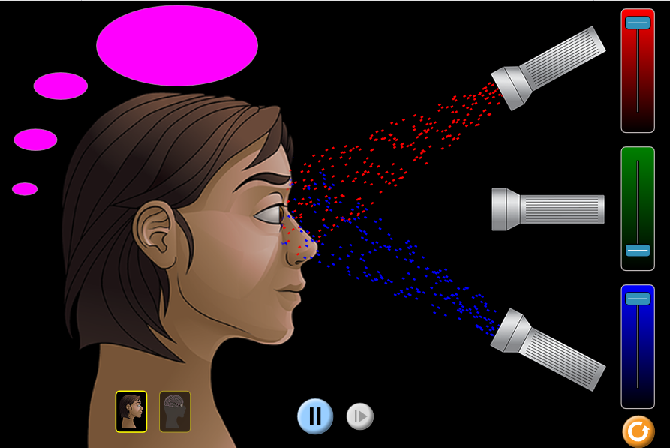
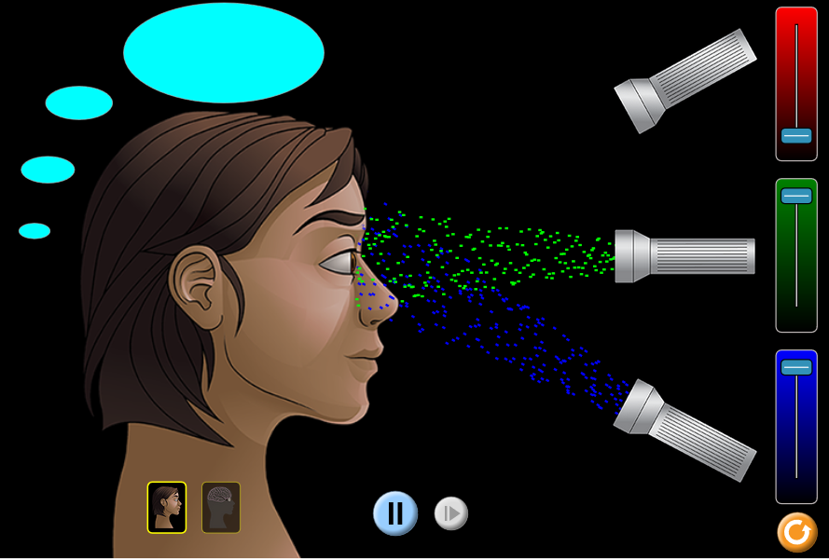
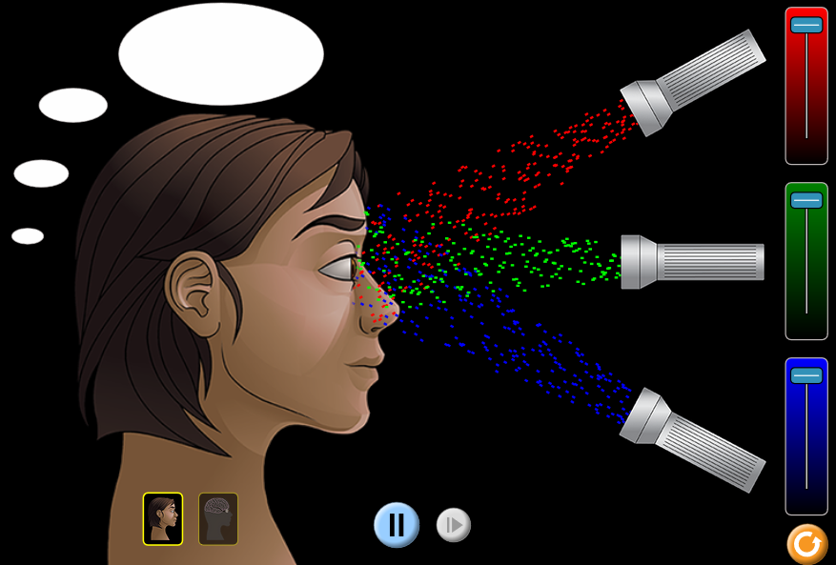
Luzes primárias
https://phet.colorado.edu/en/simulation/color-vision
vermelho + verde = amarelo
vermelho + azul = magenta
verde + azul = ciano
Vermelho + verde + azul = branco

Slide 4
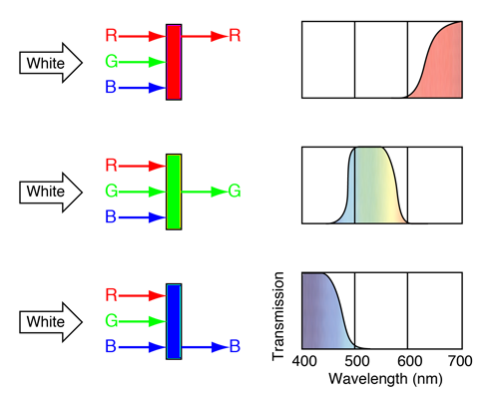
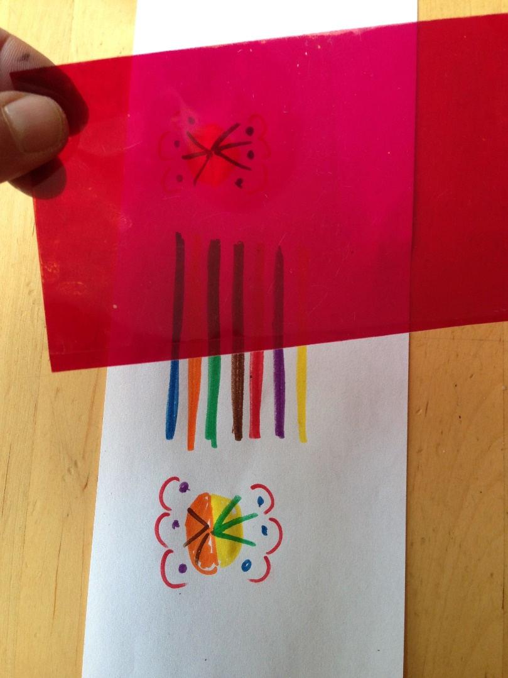
Filtros
Filtro “X” deixa passar a cor “X”
Filtro vermeho

Slide 5
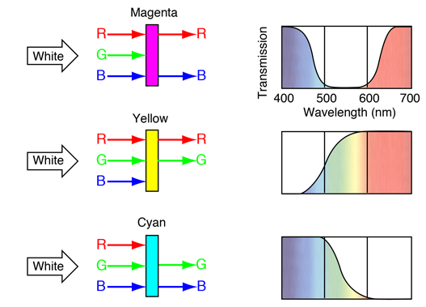
Filtros
Filtro “X” deixa passar a cor “X”

Slide 6
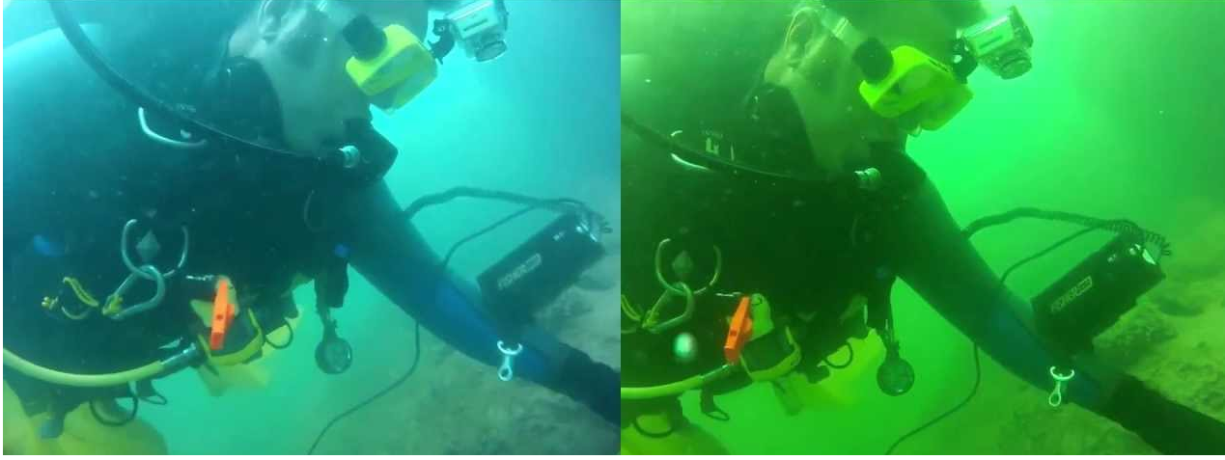
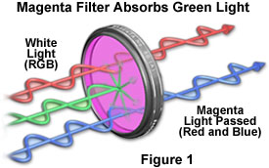
ENEM 2014 - É comum aos fotógrafos tirar fotos coloridas em ambientes iluminados por lâmpadas fluorescentes, que contêm uma forte composição de luz verde. A consequência desse fato na fotografia é que todos os objetos claros, principalmente os brancos, aparecerão esverdeados. Para equilibrar as cores, deve-se usar um filtro adequado para diminuir a intensidade da luz verde que chega aos sensores da câmera fotográfica. Na escolha desse filtro, utiliza-se o conhecimento da composição das cores-luz primárias: vermelho, verde e azul; e das cores-luz secundárias: amarelo = vermelho + verde, ciano = verde + azul e magenta = vermelho + azul.
Disponível em: http://nautilus.fis.uc.pt. Acesso em 20 maio 2014 (adaptado).
Na situação descrita, qual deve ser o filtro utilizado para que a fotografia apresente as cores naturais dos objetos?
a) Ciano. b) Verde. c) Amarelo. d) Magenta. e) Vermelho.
Resposta da questão: [D] . Para diminuir a intensidade da luz verde, deve-se usar um filtro que reduza a transmissão da componente verde da luz, ou seja, o filtro magenta, composto apenas das cores vermelha e azul.
com filtro magenta
sem filtro

